Slide 1



Aula 21 Plano
Não esquecer!
Podes navegar por todas as secções (enter ou clique de rato) ou escolher a secção clicando sobre ela.
Apenas deves “Try it” depois de navegares por todos os conteúdos desta aula!
1. Propriedade - Triangular
2. Propriedade - Identidade
3. Propriedade - Inversa
Try it!
By EngiMath TEAM

Slide 2
Aula 21 Plano
Não esquecer!
Podes navegar por todas as secções (enter ou clique de rato) ou escolher a secção clicando sobre ela.
Apenas deves “Try it” depois de navegares por todos os conteúdos desta aula!
1. Propriedade - Triangular
Todas as Propriedades dos Determinantes aqui apresentadas foram "batizadas" apenas para facilitar a sua identificação.
Não há necessidade de memorização destes nomes!
2. Propriedade - Identidade
3. Propriedade - Inversa
Try it!
By EngiMath TEAM

Slide 3



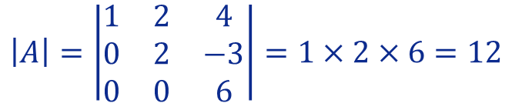

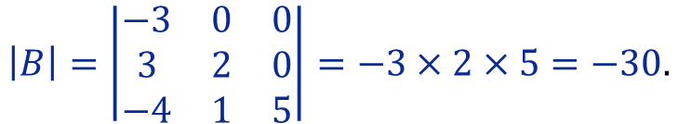
Aula 21
Se todos os elementos de um determinante, acima ou abaixo da diagonal principal são nulos, então o determinante é igual ao produto de elementos principais.
1. Propriedade - Triangular
Exemplos
$$\left|A\right|=\left|\begin{matrix}1 & 2 & 4 \\ 0 & 2 & −3 \\ 0 & 0 & 6\end{matrix}\right|.$$
2. Propriedade - Identidade
1. Considera o seguinte determinante
Observa que todos os elementos abaixo da diagonal principal são zeros.
Então, o determinante é igual ao produto de elementos principais.
3. Propriedade - Inversa
$$\left|A\right|=\left|\begin{matrix}1 & 2 & 4 \\ 0 & 2 & −3 \\ 0 & 0 & 6\end{matrix}\right|=1×2×6=12$$
$$\left|B\right|=\left|\begin{matrix}−3 & 0 & 0 \\ 3 & 2 & 0 \\ −4 & 1 & 5\end{matrix}\right|.$$
2. Considera o seguinte determinante
Try it!
Observa que todos os elementos acima da diagonal principal são zeros.
$$\left|B\right|=\left|\begin{matrix}−3 & 0 & 0 \\ 3 & 2 & 0 \\ −4 & 1 & 5\end{matrix}\right|=−3×2×5=−30.$$
Então, o determinante é igual ao produto de elementos principais.

Slide 4









Aula 21
O determinante da matrix identidade é igual a um.
$$\left|I_{n}\right|=\left|\begin{matrix}1 & 0 & \begin{matrix}0 & \begin{matrix}… & 0\end{matrix}\end{matrix} \\ 0 & 1 & \begin{matrix}0 & \begin{matrix}… & 0\end{matrix}\end{matrix} \\ \begin{matrix}0 \\ \begin{matrix}⋮ \\ 0\end{matrix}\end{matrix} & \begin{matrix}0 \\ \begin{matrix}⋮ \\ 0\end{matrix}\end{matrix} & \begin{matrix}\begin{matrix}1 \\ \begin{matrix}⋮ \\ 0\end{matrix}\end{matrix} & \begin{matrix}\begin{matrix}… & 0\end{matrix} \\ \begin{matrix}\begin{matrix}⋱ \\ …\end{matrix} & \begin{matrix}0 \\ 1\end{matrix}\end{matrix}\end{matrix}\end{matrix}\end{matrix}\right|=1$$
1. Propriedade - Triangular
2. Propriedade - Identidade
Consider the following
Exemplos
1. Vamos calcular o determinante da matriz $I_{2}=\left[\begin{matrix}1 & 0 \\ 0 & 1\end{matrix}\right]$.
Então precisamos calcular o determinante de uma matriz $2×2$ (Aula 15), Então
3. Propriedade - Inversa
$$\left|I_{2}\right|=\left|\begin{matrix}1 & 0 \\ 0 & 1\end{matrix}\right|$$
$$=1×1−0×0=1$$
Ou, utilizamos a Propriedade - Triangular…
2. Vamos calcular o determinante da matriz $I_{3}=\left[\begin{matrix}1 & 0 & 0 \\ 0 & 1 & 0 \\ 0 & 0 & 1\end{matrix}\right]$.
Try it!
Para calcular este determinante, podemos usar a regra Sarrus (aula 15) ou usar a Propriedade - Triangular, e obtemos diretamente
$$\left|I_{3}\right|=\left|\begin{matrix}1 & 0 & 0 \\ 0 & 1 & 0 \\ 0 & 0 & 1\end{matrix}\right|=1$$

Slide 5

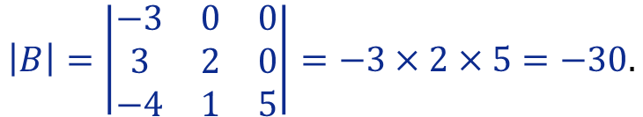



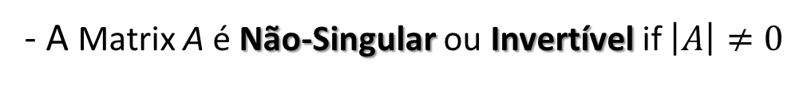


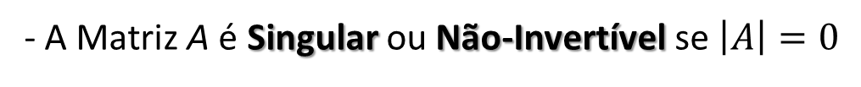
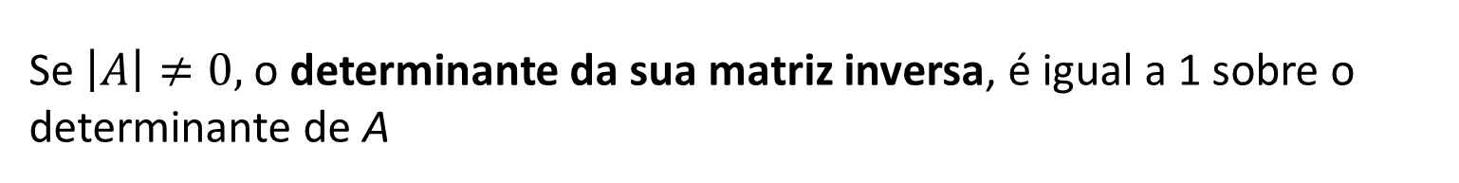

Aula 21
Se $\left|A\right|≠0,$ o determinante da sua matriz inversa, é igual a 1 sobre o determinante de A
$$\left|A^{−1}\right|=\frac{1}{\left|A\right|}$$
Nota
1. Propriedade - Triangular
$$\left|I\right|=1$$
$\underset{⇔}{ }\left|A×A^{−1}\right|$=1
- A Matriz A é Singular ou Não-Invertível se $\left|A\right|=0$
$\underset{⇔}{ }\left|A\right|×\left|A^{−1}\right|$=1
2. Propriedade - Identidade
$$\underset{⇔}{ }\left|A^{−1}\right|=\frac{1}{\left|A\right|}$$
- A Matrix A é Não-Singular ou Invertível if $\left|A\right|≠0$
Exemplo
3. Propriedade - Inversa
$$\left|B\right|=\left|\begin{matrix}−3 & 0 & 0 \\ 3 & 2 & 0 \\ −4 & 1 & 5\end{matrix}\right|.$$
Considera o seguinte determinante
Vamos calcular o determinante de $B^{−1}$.
Como $B$ é uma matriz triangular, o determinante é igual ao produto de elementos principais:
Try it!
$$\left|B\right|=\left|\begin{matrix}−3 & 0 & 0 \\ 3 & 2 & 0 \\ −4 & 1 & 5\end{matrix}\right|=−3×2×5=−30.$$
Então temos: $\left|B^{−1}\right|=\frac{1}{\left|B\right|}=\frac{1}{−30}=−\frac{1}{30}$

Slide 6


Aula 21
1. Propriedade - Triangular
Talvez não precises
de papel e lápis para resolveres estas questões!..
2. Propriedade - Identidade
3. Propriedade - Inversa
Try it!

Slide 7

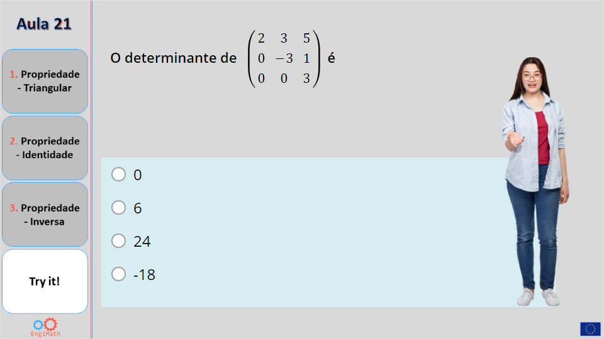
Aula 21
Quiz
1. Propriedade - Triangular
Click the Quiz button to edit this object
2. Propriedade - Identidade
3. Propriedade - Inversa
Try it!

Slide 8


Fim da Aula 21
Esperamos que tenhas gostado!
1. Propriedade - Triangular
2. Propriedade - Identidade
3. Propriedade - Inversa
Try it!
By EngiMath TEAM

